Slide 1
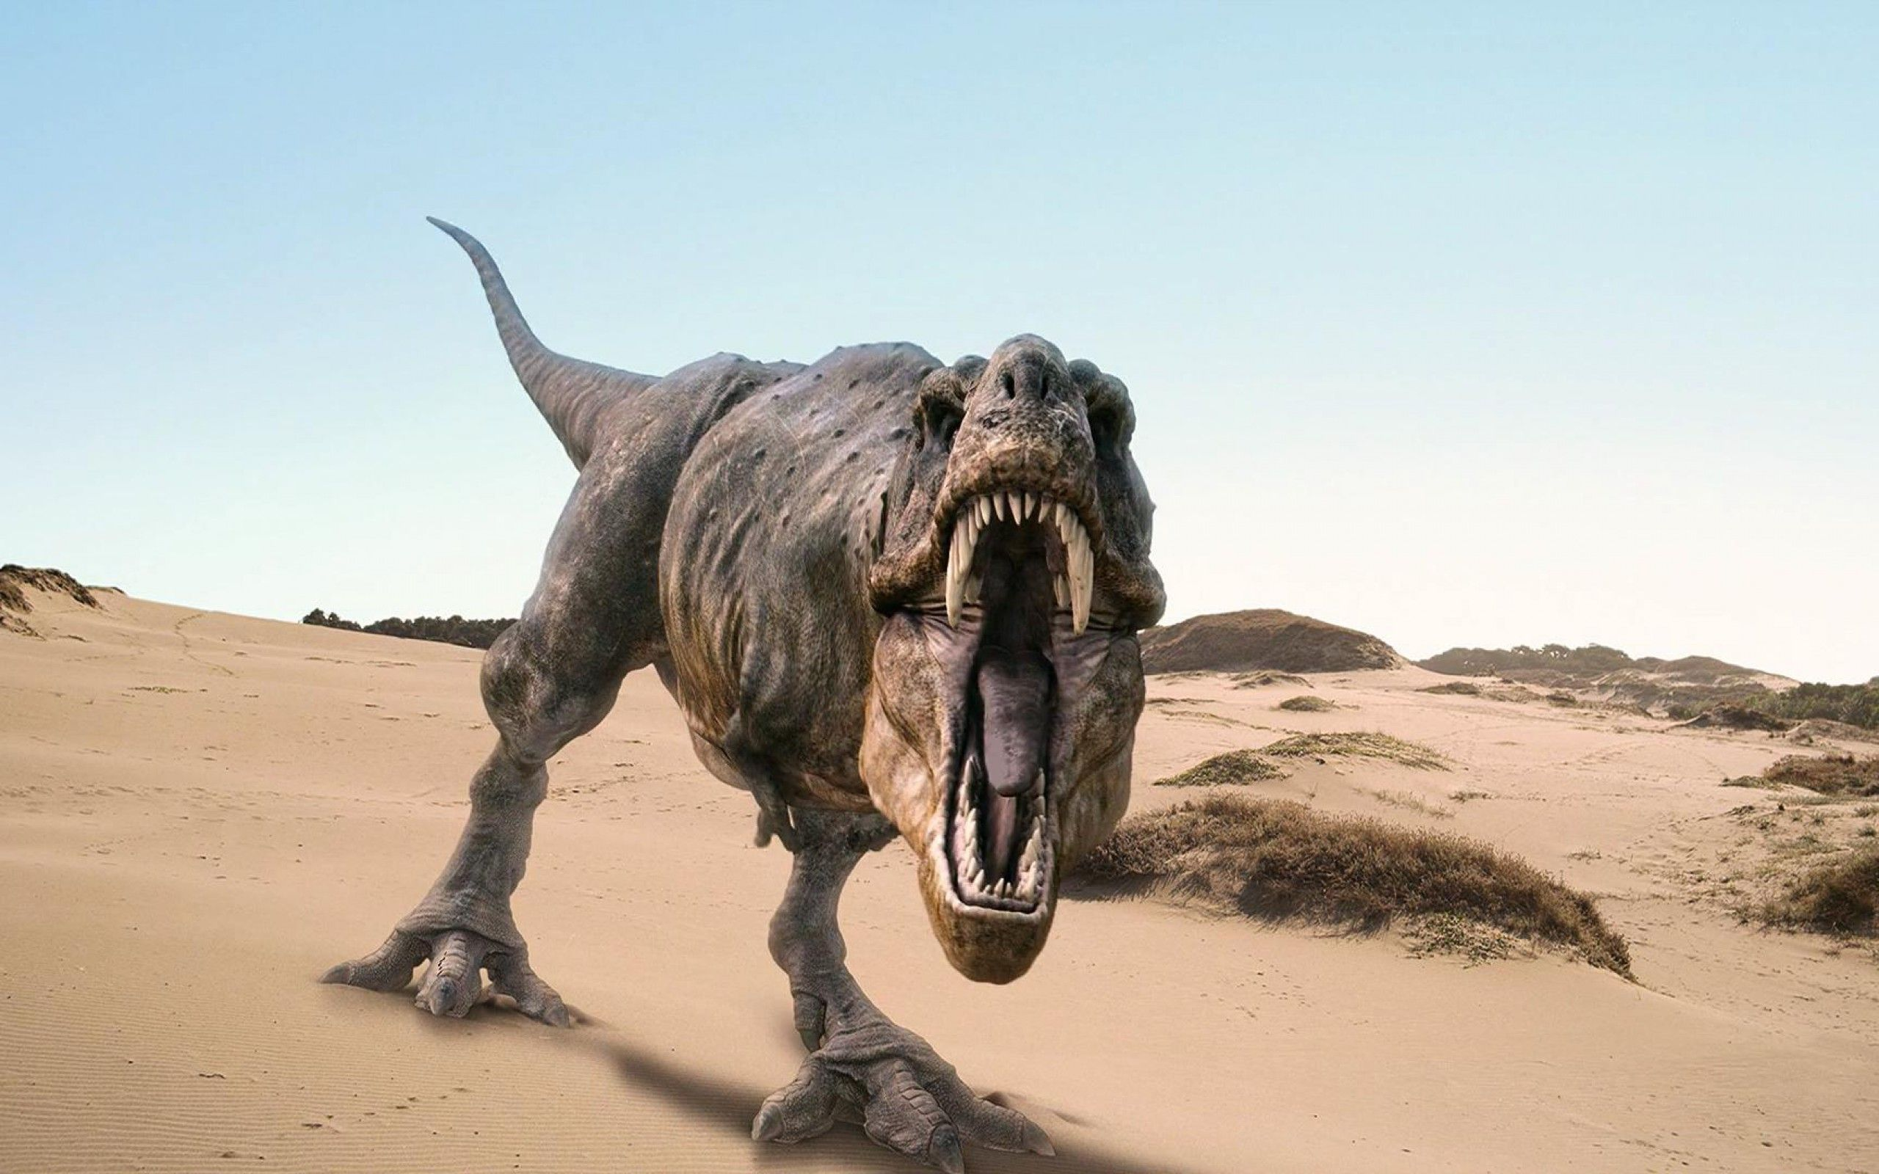

Tyrannosaurio Rex
eaglenest8@hotmail.com
____________________

Slide 2
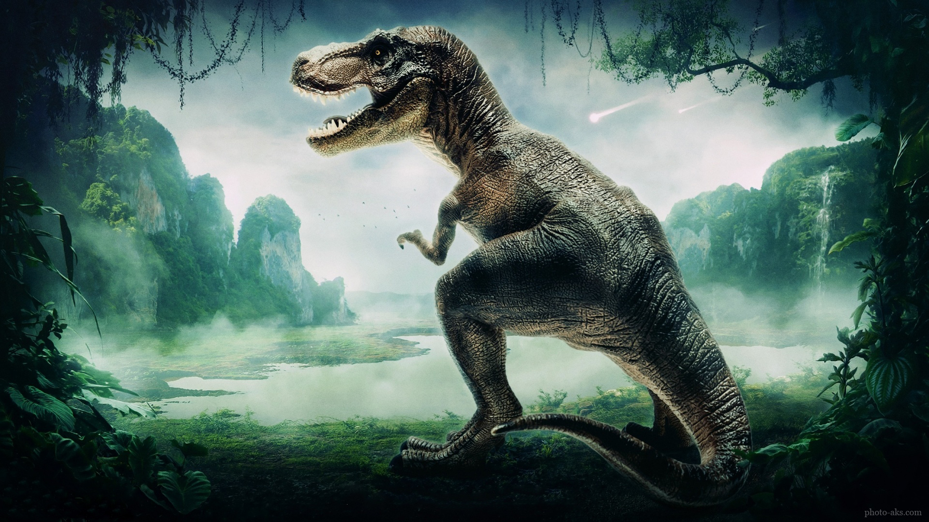


eaglenest8@hotmail.com
Tyrannosaurio
Rex
____________________

Slide 3
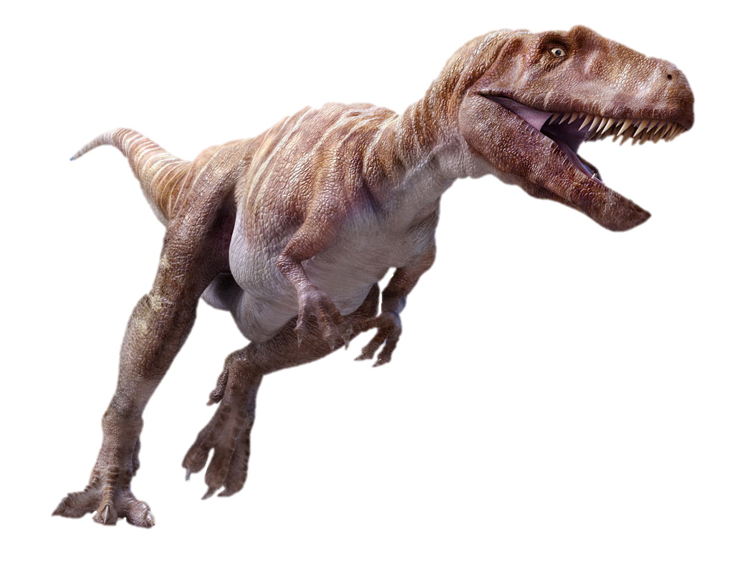
Vivió a finales del período Cretácico,
hace aproximadamente 67 y 65 millones de años,
en el Maastrichtiano,
en lo que es hoy Norteamérica.

Slide 4
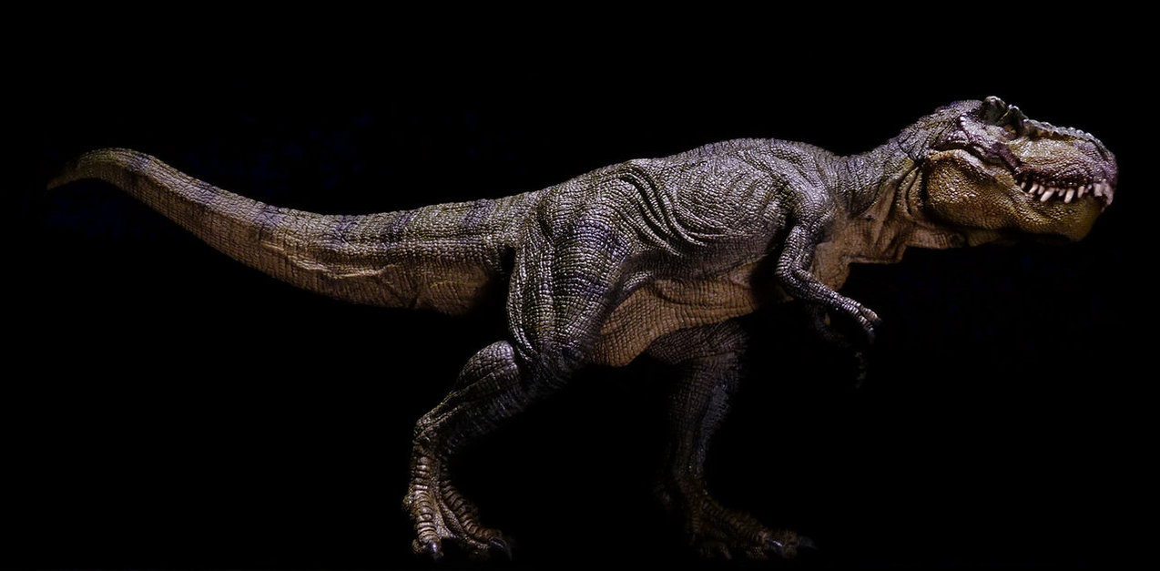
La especie tipo y única especie válida Tyrannosaurus rex
donde rex significa rey en latín, comúnmente abreviado como T. rex,
es una figura común en la cultura popular.

Slide 5
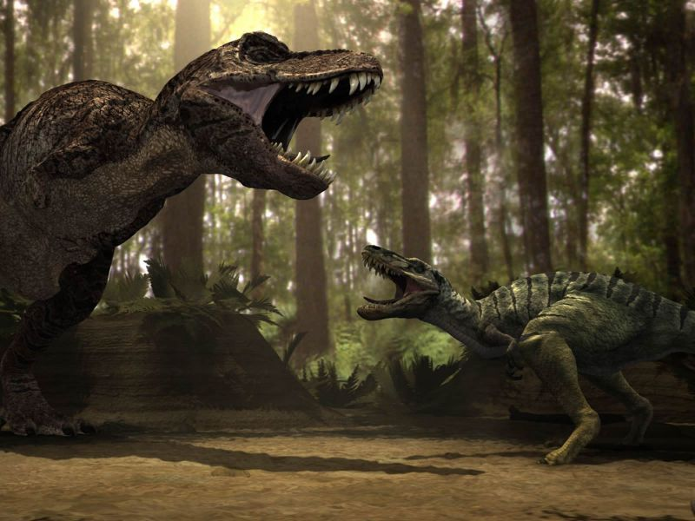
Vivió a través de lo que es ahora Norteamérica occidental,
con una distribución mucho más amplia que otros tiranosáuridos.

Slide 6
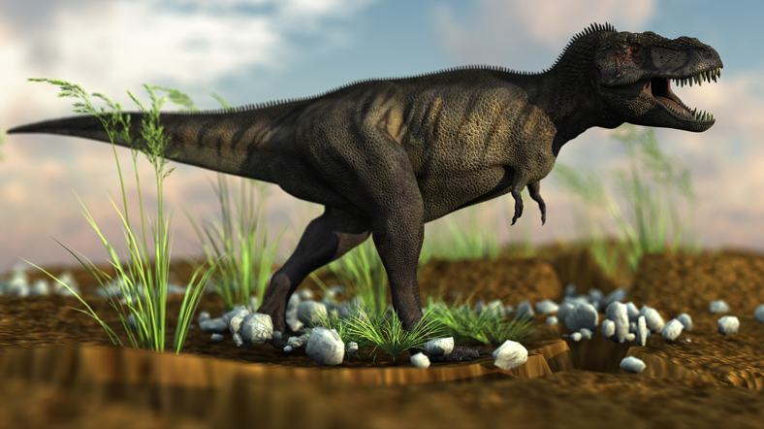
Es uno de los últimos dinosaurios no avianos en existir antes de la extinción masiva del Cretácico-Terciario.

Slide 7
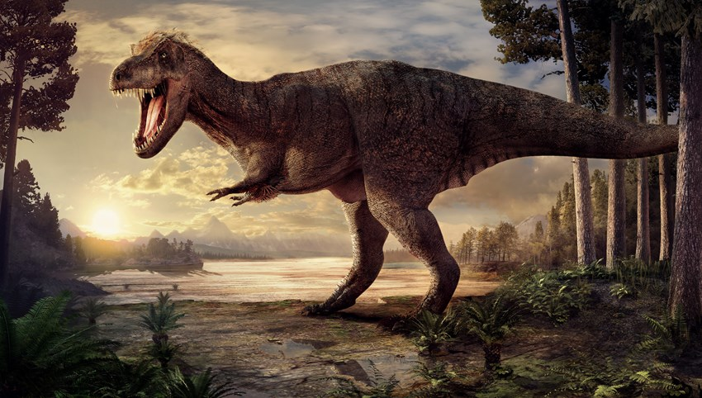
Como otros tiranosáuridos, Tyrannosaurus
fue un bípedo con un masivo cráneo
balanceado por una larga y pesada cola.

Slide 8
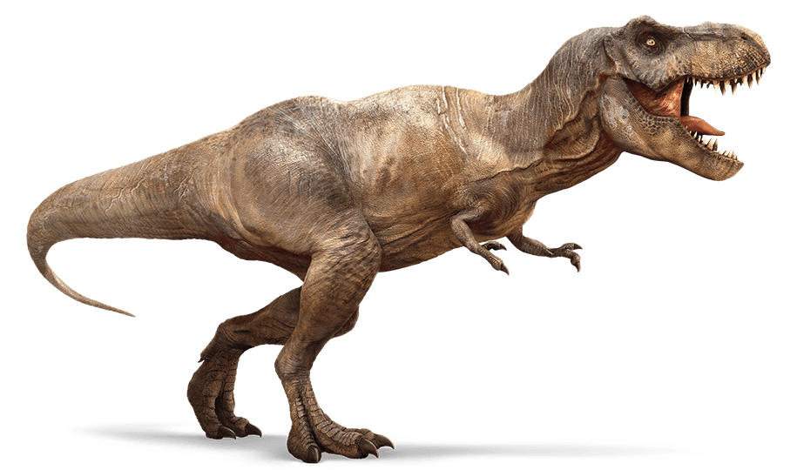
En relación con sus largos
y poderosos miembros traseros,
los miembros superiores del Tyrannosaurus
eran pequeños,
pero inusualmente poderosos para su tamaño,
y terminaban en dos dedos con garras.

Slide 9
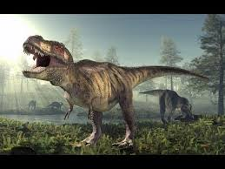
Aunque otros terópodos rivalizan o superan
con Tyrannosaurus rex en tamaño,
era el tiranosáurido más grande conocido
y uno de los mayores depredadores de la tierra, midiendo hasta 13 metros de largo,
y más de 5 metros de alto a las caderas,
y pesaba alrededor de 6 a 8 toneladas.

Slide 10
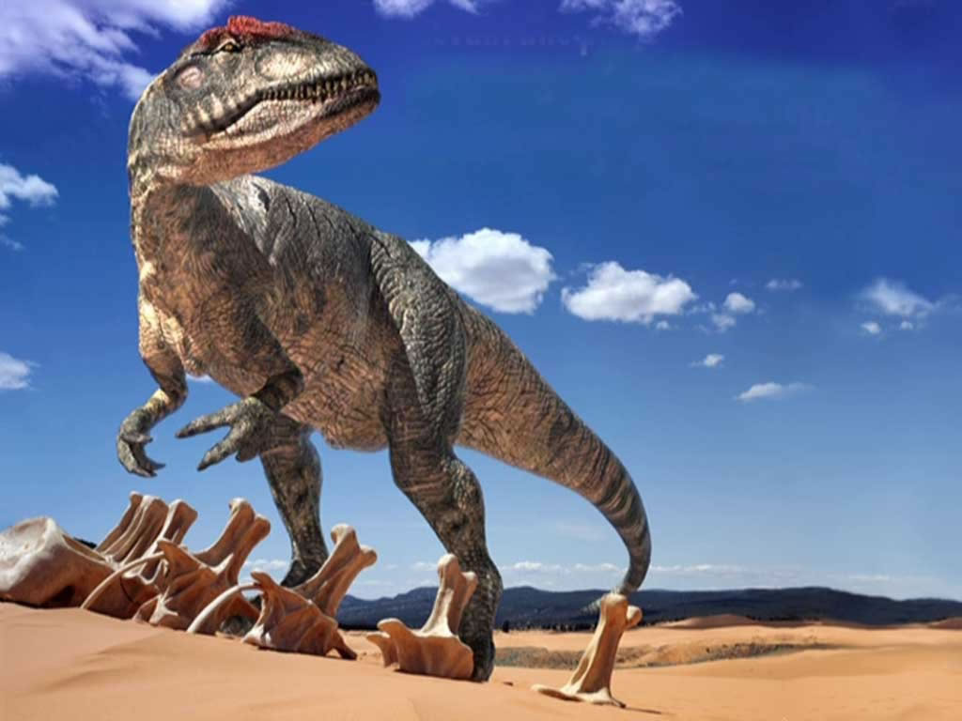
Por mucho fue el más grande carnívoro en su ambiente,
Tyrannosaurus rex debió haber sido el superdepredador,
cazando hadrosáuridos ceratópsidos,
aunque algunos expertos han sugerido
que era principalmente carroñero.

Slide 11
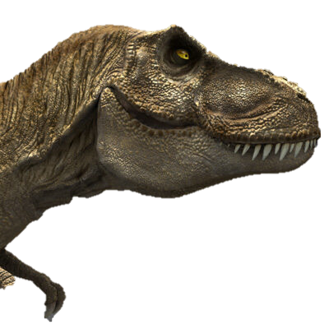
Desde que fuera descrito por primera vez en 1905,
el Tyrannosaurus rex se ha convertido en la especie
más reconocida de dinosaurio en la cultura popular.

Slide 12
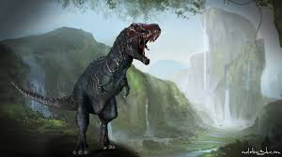
Es el único dinosaurio que es conocido comúnmente por el público en general
por su nombre científico completo
(nombre binomial)
(Tyrannosaurus rex),
y su abreviatura científica T. rex
también ha encontrado un uso amplio.

Slide 13
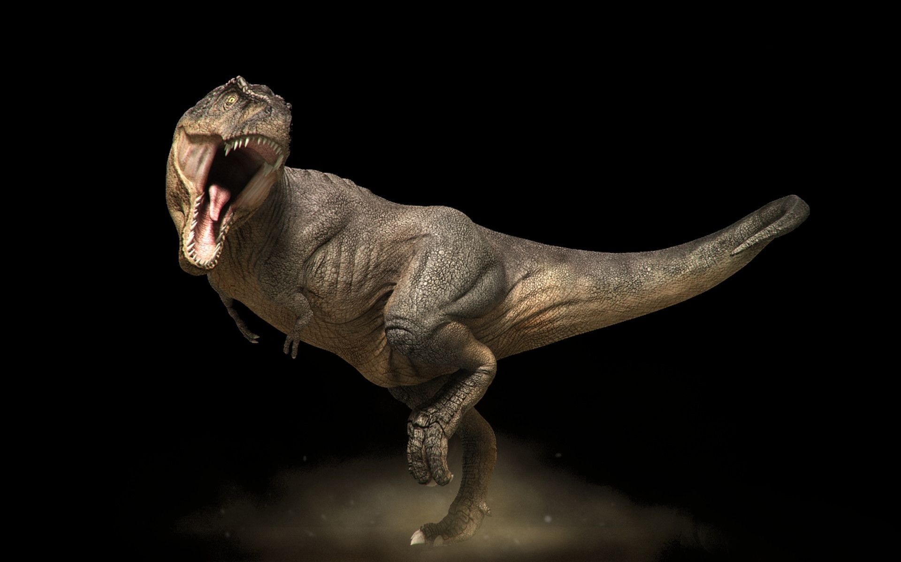
Robert Bakker nota esto en su libro
Herejías de dinosaurio
explica que un nombre como el de Tyrannosaurus rex
"es irresistible a pronunciar".

Slide 14
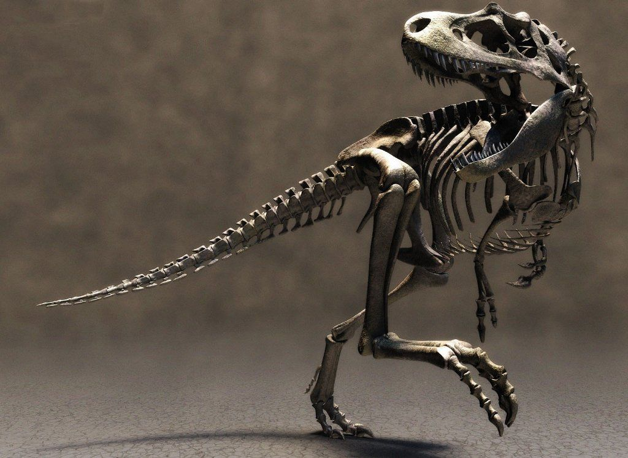
No se conocen con exactitud
las causas de su extinción,
pero la más aceptada y conocida
es la del impacto
de un meteorito en la Tierra
hace 65 millones de años.

Slide 15
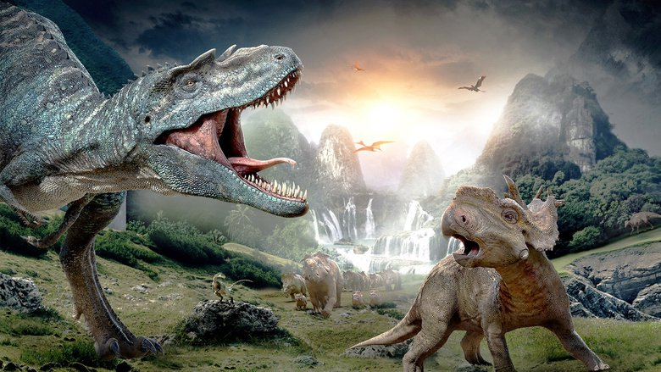

Imagenes y texto :
De la red
Música:
La guerra de las galaxias medley
Interprete:
Film Symphony Orchestra
Edición:
Eaglenest
Duración :
06 minutos
24 segundos
Chao
Auf wiedersehen
Au revoir
Hasta la vista
Pasenla Bien
___________________
eaglenest8@hotmail.com

Slide 16







12:00
¿Te ha gustado?
Puedes ver más entrando
Aquí
Además puedes recibir powerpoints en tu correo electrónico suscribiéndote aquí:

Slide 18
Animales Extintos más Impresionantes de la Historia
A lo largo de la historia han habido millones y millones de especies de todo tipo de animales, sobreviviendo hoy en día muy pocas en comparación a ese número. Algunas han sido de aspecto y características totalmente increibles. En esta lista mostraremos especies que se extinguieron desde hace muchos millones de años hasta no hace más de medio siglo.
1
1.Pajaro Dodo
Se vió por primera vez alrededor de 1600 en Mauricio, una isla del Océano Índico. Sólo quedan dos cabezas de Pájaro Dodo y dos patas repartidas en varios museos europeos de este pájaro extinguido hacia 1681.
El Pájaro Dodo era un producto evolutivo típico de las islas. Al carecer de un animal depredador natural (ya que no habían mamíferos en la isla), perdió la necesidad de volar. En consecuencia, sus alas se redujeron y atrofiaron y desarrollaron a cambio unas patas robustas y demasiado grandes para un ave de su tamaño. Con semejante desproporción el Dodo no podía caminar con la más mínima elegancia, mucho menos intentar correr. Estos atributos y su aspecto particular le valieron el apodo de pájaro bobo.
El Dodo se alimentaba de los frutos que caían de los árboles y anidaba en tierra. Su lentitud y el hecho de poner sus huevos en tierra lo dejó totalmente indefenso ante los marineros de barcos de comercio, quienes utilizaban su carne como alimento, depredeando además los bosques de la isla, su principal habitat. Mas tarde la introducción de diversos mamíferos, como cerdos, ratas, perros y gatos; terminó por acabar con sus huevos, y con ello con su descendencia.
Tiransaurio Rex
vivió a finales del período Cretácico, hace aproximadamente 67 y 65 millones de años, en el Maastrichtiano, en lo que es hoy Norteamérica. La especie tipo y única especie válida Tyrannosaurus rex donde rex significa rey en latín, comúnmente abreviado como T. rex, es una figura común en la cultura popular. Vivió a través de lo que es ahora Norteamérica occidental, con una distribución mucho más amplia que otros tiranosáuridos. Es uno de los últimos dinosaurios no avianos en existir antes de la extinción masiva del Cretácico-Terciario.
Como otros tiranosáuridos, Tyrannosaurus fue un bípedo con un masivo cráneo balanceado por una larga y pesada cola. En relación con sus largos y poderosos miembros traseros, los miembros superiores del Tyrannosaurus eran pequeños, pero inusualmente poderosos para su tamaño, y terminaban en dos dedos con garras. Aunque otros terópodos rivalizan o superan con Tyrannosaurus rex en tamaño, era el tiranosáurido más grande conocido y uno de los mayores depredadores conocidos de la tierra, midiendo hasta 13 metros de largo, y más de 5 metros de alto a las caderas, y pesaba alrededor de 6 a 8 toneladas. Por mucho fue el más grande carnívoro en su ambiente, Tyrannosaurus rex debió haber sido el superpredador, cazando hadrosáuridos y ceratópsidos, aunque algunos expertos han sugerido que era principalmente carroñero.
Desde que fuera descrito por primera vez en 1905, el Tyrannosaurus rex se ha convertido en la especie lo más reconocida de dinosaurio en la cultura popular. Es el único dinosaurio que es conocido comúnmente por público en general por su nombre científico completo (nombre binomial) (Tyrannosaurus rex), y su abreviatura científica T. rex también ha encontrado un uso amplio. Robert Bakker nota esto en su libro Herejías de dinosaurio y explica que un nombre como el de Tyrannosaurus rex "es irresistible a pronunciar".
No se conoce con exactitud las causas de su extinción, pero la más aceptada y conocida es la del impacto de un meteorito en la Tierra hace 65 millones de años.
León de las Cavernas
Se cree que se hallaba difundido desde las islas británicas en occidente hasta el Turkestan en el oriente. Su taxonomía fue debatida ya que algunos científicos especulaban que estaban más emparentados con los tigres que con los leones. Sin embargo los estudios modernos de ADN han demostrado de manera contundente que este felino era un autentico león, el cual, sin embargo, no está emparentando con ninguna subespecie actual en especial.
No se sabe mucho acerca de su aspecto cuando estaba vivo. Posiblemente los machos no hayan contado con melena y si la tenían era pequeña y primitiva pues en los dibujos de arte paleolítico no se ha descubierto algo que demuestre melena abundante como la de los leones actuales. Sin embargo, es posible que los hombres primitivos hayan representado únicamente hembras, que son las que se dedican a la caza por lo cual resultaban más visibles.
Los leones de las cavernas se extinguieron hace unos 10000 años a finales del Pleistoceno, junto con muchos otros animales de la época. Aun se debate cual pudo haber sido la causa de esta extinción, pero se creen que fue una combinación de factores entre las cuales figuran la cacería humana y un repentino cambio climático.
4
6.Alce Irlandés
Es el mayor cérvido de toda la historia. Semejante a un gamo de gran tamaño, sus astas medían hasta 3,5 m de punta a punta. Aunque vivió en toda Europa y gran parte de Asia desde hace medio millón de años hasta su extinción en tiempos recientes, suele ser conocido popularmente como "alce irlandés" por los abundantes hallazgos de ejemplares conservados en las turberas de Irlanda.
Con el final de las glaciaciones la especie menguó rápidamente. En un principio se calculó su extinción hace unos 10.600 años, junto con la de la mayor parte de la megafauna mundial, pero en 2000 se descubrieron restos en la Isla de Man y el sur de Escocia que databan cerca del 7500 a. C. Al parecer, una pequeña población había seguido los hielos en su retirada hacia el norte y había quedado aislada allí, extinguiéndose a la llegada de los cazadores humanos desde el sur. En 2004 se produjo un descubrimiento aún más sensacional: a miles de km de allí, a los pies de los montes Urales, en Rusia, se encontraron restos aún más modernos que evidenciaban la existencia de ciervos gigantes en Siberia occidental hasta alrededor del 5000 a. C. Su extinción coincide con una serie de alteraciones en el terreno que no fueron causadas por cazadores paleolíticos, sino por los primeros granjeros neolíticos de Rusia. Por tanto, el ciervo irlandés sobrevivió a la era glacial.
Ha recibido 5748 puntos
Vótalo:
1. 1 PTO
2. 2 PTO
3. 3 PTO
4. 4 PTO
5. 5 PTO
5
8.Tigre de Tasmania
El también llamado lobo marsupial se extinguió en el continente australiano miles de años antes de la llegada de los colonos europeos, pero sobrevivió en Tasmania junto con otras especies endémicas, incluyendo el diablo de Tasmania. Generalmente suele culparse de su extinción a la caza intensiva, incentivada por recompensas, pero podrían haber contribuido otros factores, como por ejemplo las enfermedades, la introducción de los perros, o la ocupación de su hábitat por los humanos. Aún cuando se lo considera oficialmente extinto, todavía hay quienes dicen haberlo visto, pero con escasa fiabilidad.
Ha recibido 5745 puntos
Vótalo:
1. 1 PTO
2. 2 PTO
3. 3 PTO
4. 4 PTO
5. 5 PTO
6
5.Tigre Persa
Esta subespecie de tigre tenía un pelaje a amarillo - dorado, un poco más apagado que el del tigre de Bengala y con más zonas blancas en costados y cara. Las rayas, en lugar de ser negras, tenían un color marrón de distintas tonalidades e incluso se volvían amarillentas en las zonas blancas cercanas al vientre. En invierno, el pelo crecía bastante para soportar el frío clima que se adueñaba entonces de las montañas de Asia centro - occidental, especialmente en el vientre y la característica barba o pequeña melena de la zona de las mejillas y garganta.L a prohibición de cazar tigres en la URSS, proclamada en 1947, llegó demasiado tarde para el también llamado tigre del Caspio, pero sirvió para salvar al extensamente perseguido tigre siberiano.
Las fechas de desaparición del tigre del Caspio en otros países son más dudosas. La extinción del tigre persa en la cuenca del Tarim (China) suele situarse en torno a 1920, cuando una mala política de aguas aceleró la desertización de la zona. La fecha de desaparición para Afganistán se ignora, mientras que la más aceptada para Irán es 1959, cuando se tiroteó un ejemplar en el Parque Nacional de Golestán, al este del país. No obstante, ha habido avistamientos en estos dos últimos países durante la década de los 60 e incluso después. En Afganistán incluso se dijo que un ejemplar fue abatido nada menos que en 1997, en el norte del país, pero la noticia es muy poco fiable y existen razones para pensar que el animal muerto era en realidad un leopardo.
Ha recibido 4895 puntos
Vótalo:
1. 1 PTO
2. 2 PTO
3. 3 PTO
4. 4 PTO
5. 5 PTO
7
7.Vaca Marina de Steller
Este enorme mamífero era un animal estrechamente emparentado con el dugongo (Dugong dugon) que habita actualmente en las costas del océano Índico y parte del Pacífico desde Taiwán a Nueva Guinea. Al contrario que otros sirenios, la vaca marina de Steller era el único conocido que habitaba en aguas frías, aunque tenía el mismo temperamento excepcionalmente manso (hasta el punto de dejarse matar con facilidad) y se alimentaba también de una amplia variedad de algas. El registro fósil demuestra que durante el Pleistoceno hubo momentos en que su distribución se extendía desde las costas de Japón a las de California, pero a finales del mismo la especie quedó restringida a las islas del Comandante, cerca de la península de Kamchatka.
Las causas de su extinción fueron la demanda humana de su carne, grasa y piel, de gran calidad. El naturalista alemán Georg Steller (1709 -46), que se incorporó en 1738 a la segunda expedición a Kamchatka (1733-43) dirigida por Vitus Bering, las describió de la siguiente manera: La carne de los individuos adultos no se distingue de la de buey y la grasa... es... dura, glandulosa y blanquecina... cocida supera en suavidad a la mejor grasa. La piel era tan resistente que podía usarse para revestir el casco de los buques, y la grasa y carne, además de gratos alimentos, se demostraron como potentes remedios contra el escorbuto debido a su riqueza en vitamina C. Las islas del Comandante se convirtieron en un importante centro de cazadores de vacas marinas hasta la extinción del animal.
Ha recibido 4829 puntos
Vótalo:
1. 1 PTO
2. 2 PTO
3. 3 PTO
4. 4 PTO
5. 5 PTO
8
4.Uro
Eran mucho más grandes y robustos que sus descendientes domésticos, con una altura media en la cruz de 160 a 180 cm. en el caso de los machos (pudiendo llegar a los 2 metros) y 150 cm. en las hembras. Por las descripciones de la época romana y medieval, parece que todos los uros, aun con pequeñas variaciones, tenían una capa de color oscura y uniforme, sin manchas, parecida a la de un toro de lidia español. Sólo rompían este color de fondo una banda de pelo ligeramente más claro que se extendía por el dorso, desde la nuca a la cola, y el pelo de la frente, que era de color pardo a leonado. Los cuernos de los machos eran largos y se curvaban hacia arriba, con la punta de color negro, mientras que los de las hembras eran más cortos y difíciles de ver.
La presión humana sobre el uro salvaje fue en aumento con el tiempo, pues seguía siendo cazado por su carne (se cree que ésta fue la causa principal de su extinción en Gran Bretaña hacia el 1300 a. C.), pero su disminución se debió en su mayor parte a la tala de los bosques en que vivía para destinarlos a la agricultura y la competencia por los pastos con los nuevos toros y vacas domésticos. Antes de la época romana, el uro salvaje ya se había extinguido en las zonas más urbanizadas del norte de África, las costas del Mediterráneo, Mesopotamia y la India, aunque las poblaciones del norte de Italia aún surtían con cierta regularidad los circos romanos durante la época del Imperio. En la baja Edad Media sólo abundaba al este de Alemania y en el s. XVI ya no se tiene constancia de que existiese fuera de los bosques de Jaktorów y Wiskitki, en Polonia (aunque algunos datos hablan de uros en Suecia hasta 1555). En 1476 la propiedad de esos bosques y el derecho a cazar en ellos pasó a la familia real polaca, con lo que la muerte de un uro se convirtió en un privilegio del rey. El mimo con que se criaba a los uros durante el reinado de Segismundo I el Viejo y su sucesor resulta chocante: estaban vigilados constantemente para que no fueran molestados por los hombres o los animales salvajes, y en invierno se les alimentaba con heno. Los reyes posteriores no fueron tan cuidadosos, aunque siguieron cazándolos.
Varios censos reales reflejan la lenta e inexorable disminución de los toros salvajes polacos. El primero de los censos, en 1564, contabilizó 38 animales en Jaktorów y Witkiski; en 1566 sólo quedaban 24, y en 1602 apenas se encontraban 5 animales en Jaktorów, 4 machos que fueron cazados en los 20 años siguientes y una hembra a la que se indultó, muriendo por causas naturales en 1627, a la cual se le dedicó en su día un monumento en un bosque polaco.
Ha recibido 4826 puntos
Vótalo:
1. 1 PTO
2. 2 PTO
3. 3 PTO
4. 4 PTO
5. 5 PTO
9
3.Alca Gigante
También se denomina alca imperial, gran pingüino o simplemente pingüino. Originalmente, la única ave que recibía este nombre (derivado del gaélico penwyn) era el alca gigante. Posteriormente, los marineros y exploradores de los mares antárticos (en su mayor parte británicos, norteamericanos y escandinavos) comenzaron a llamar también pingüinos a las aves no voladoras del Hemisferio Sur (hasta entonces conocidas como pájaros o patos bobos), debido a su fuerte parecido externo fruto de la convergencia evolutiva.
Su incapacidad para volar y lo apetitoso de sus huevos y carne las hicieron unas presas perfectas ya en la prehistoria, como demuestran varios yacimientos paleolíticos. A finales del siglo XVI el alca gigante ya había desaparecido de la Europa continental y en América del Norte sólo abundaba al norte de Nueva York. Los naturalistas del siglo XVIII describen su sabor como atroz, pero parece que los marineros no tenían un paladar tan exquisito y paraban a menudo durante sus viajes para aprovisionarse de su carne y, sobre todo, de sus huevos. Cuando Linneo nombró la especie, inicialmente como Alca impennis, en 1758, el alca gigante era un animal sumamente raro en Europa, incluso en islas del Mar del Norte donde un siglo antes abundaba. En 1790 se capturó un ejemplar en Kiel, lo que causó gran extrañeza por ser el único visto en el Mar Báltico en años. Hacia 1800, la especie ya se había extinguido en Norteamérica y su distribución se reducía a Islandia.
Un ave tan sumamente rara despertó entonces el interés de todos los coleccionistas europeos, que pagaron cantidades cada vez más desorbitadas por hacerse con una piel o un ejemplar disecado de alca gigante. En 1840, los marineros de la zona informaron de que la población había desaparecido después de varias expediciones furtivas. En 1844, Carl Siemsen, de Reykjavík, persuadió al pescador Vilhjalmur Hakonársson para realizar una última expedición a la isla, pues había oído que en Dinamarca ofrecían 100 coronas por un solo pellejo de alca gigante que pudieran encontrar. Hakonársson desembarcó en Eldey el 2 de junio junto con otros tres hombres, y dos días más tarde consiguieron divisar entre las gaviotas una sola pareja de alcas en su nido. Las mataron y ya no se volvió a tener noticia de ningún otro ejemplar vivo.
Ha recibido 4820 puntos
Vótalo:
1. 1 PTO
2. 2 PTO
3. 3 PTO
4. 4 PTO
5. 5 PTO
10
9.Quagga
Esta subespecie de la cebra tenía un pelaje pardo rojizo no rayado en el lomo y cuartos traseros, y salpicado de rayas negras en cara, cuello, costados y crines. El vientre y las patas eran enteramente blancas. Estas diferencias tan grandes en cuanto a coloración condujeron a que fuera descrita inicialmente (1788) como una especie aparte.
Los quaggas fueron cazados desde la llegada de los primeros colonos holandeses por su carne y su piel. A mediados del siglo XIX, la colonización del interior ocasionada por el éxodo de los bóers descontentos con la soberanía inglesa sobre la colonia condujo a la matanza de miles de cabezas dentro de un plan general de exterminio de animales salvajes en la zona. Esta política tenía como objetivo el destinar las tierras de pasto de las grandes manadas al ganado doméstico. La población de estos animales en libertad descendió rápidamente, hasta el punto de que la especie ya se había extinguido en Sudáfrica para 1870. El 12 de agosto de 1883 murió el último quagga que vivía en cautividad en el zoo de Ámsterdam, extinguiéndose definitivamente la subespecie.
El quagga es el único animal extinto cuyo ADN ha sido extraído, secuenciado y estudiado en su totalidad. Gracias a ello, los laboratorios de la Smithsonian Institution de Washington D.C. pudieron probar finalmente y sin asomo de duda que el quagga era una subespecie de la cebra de planicie, que se definió como raza entre 120 y 290 mil años atrás.
La disponibilidad de ADN en perfectas condiciones hace posible la teórica "resurrección" del quagga por medio de la clonación. Sin embargo, no se ha realizado ningún experimento en este sentido, pero sí la formación de "nuevos" quaggas a partir de cebras de planicie del Parque Nacional Etosha de Namibia mediante un proceso de cría selectiva que potencie las cualidades más afines al extinto quagga en cada generación. El llamado "Proyecto Quagga" comenzó a trabajar en este sentido en 1987 con nueve cebras procedentes de Etosha, elegidas entre 205 candidatas.

